Slide 1

Ліна Костенко
“Маруся Чурай”

Slide 2

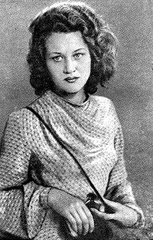
Ліна Костенко Василівна українська письменниця, поетеса.
Народилася 19 березня 1930 р. в м. Ржищів, Київська обл.
Лауреат Шевченківської премії (1987), Премії Антоновичів (1989), премії Петрарки (1994).

Slide 3

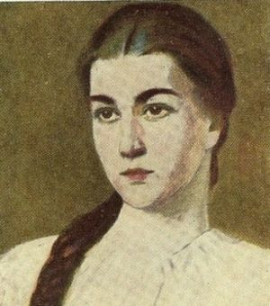
Мару́ся Чура́й (1625—1653) — напівлегендарна українська народна співачка та поетеса часів Хмельниччини, яка, за переказами, жила в Полтаві. Їй приписують авторство низки відомих у народі пісень: «Ой не ходи, Грицю», «Котилися вози з гори», «Засвіт встали козаченьки» та інші. Також відома як Маруся Чураївна.

Slide 4

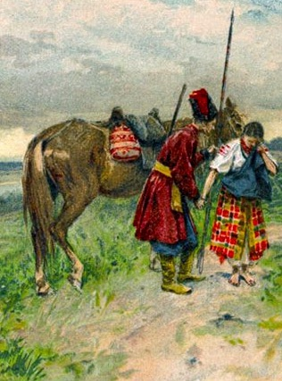
Маруся Чурай згадується в таких піснях :
«Віють вітри»
«Ой не ходи, Грицю»
«Грицю, Грицю, до роботи»
«Сидить голуб на березі»
«Засвіт встали козаченьки» (Засвистали козаченьки)
«Котилися вози з гори»
«Ішов милий горонькою»

Slide 5
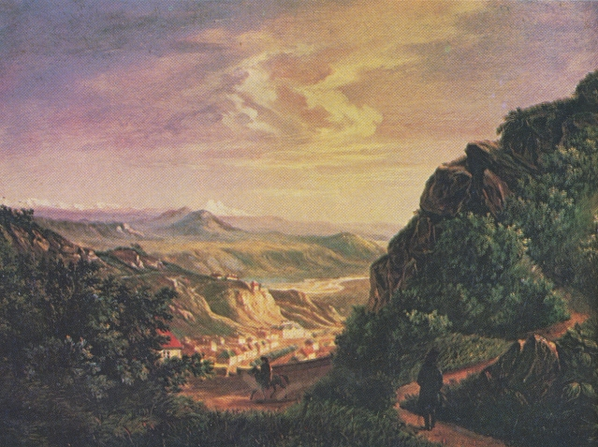
Жанр. Сюжет. Композиція
Жанр:
найбільший за обсягом твір Л.Костенко;
історичний роман у віршах;
цей жанр в літературі зустрічається не часто, класичним його зразком вважається “Євгеній Онєгін” О. Пушкіна.
Сюжет - дві лінії (особиста та історична) – між собою тісно переплітаються.
Композиція :
злагоджена;
роман складається з 9 розділів, різних за обсягом;
загальне знайомство з розділами;
перегляд діафільму

Slide 6
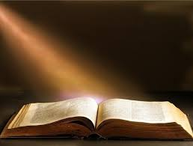
Перший розділ «Якби знайшлась неопалима книга» у ньому йдеться про суд над Чураївною Головне завдання другого розділу «Полтавський полк виходить на зорі» — у створенні важливого для роману художнього враження українського народу, який воює за свою волю. Центральний розділ роману «Сповідь» поданий у формі спогадів . Зі спогадів Марусі Чурай ми дізнаємось про історію її нещасливого кохання Четвертий розділ « Гінець до гетьмана » немовби розширює просторові межі роману. Ми вже бачимо не тільки Полтаву, але й більшу частину України. П'ятий розділ «Страта» активізує читацьке сприймання твору через посилену драматизацію сюжету. шостого розділу «Проща» в тому, що він, як і четвертий розділ, виводить читача із суто полтавського матеріалу на матеріал всеукраїнський Останні три розділи — «Дідова балка», «Облога Полтави», «Весна, і смерть, і світле воскресіння» — поєднані одним сюжетним стрижнем — облогою Полтави польсько-шляхетським військом. Поетеса вводить у сюжет твору таку історичну подію для посилення історичності як жанрової ознаки роману, але в цих розділах також продовжується й завершується розробка основних образів.

Slide 7

Історична основа:
історичні події, зв’язані з боротьбою народу за поновлення своєї державності (боротьба народу проти польської шляхти);
Персонажі твору згадують далекі часи, коли на півдні України, за Дніпровськими порогами, зароджувалось українське козацтво, запорожці;
Згадується перший гетьман українського козацтва Дмитро Вишневецький

Slide 8

Марія помстилась за зраду, її засуджено на страту; від смерті врятувала грамота гетьмана – помилувано за заслуги як авторки пісень; жила недовго: померла від сухот, чи пішла до Полтави у монастир.
Фольклорна основа
Маруся Гордіївна Чурай (Маруся Чураївна) – поетеса – співачка з Полтави, жила 1625-1650р.р.;
любила хлопця Григорія Бобенка; той зрадив дівчину, одружившись з Галею Вишнявкою;

Slide 9

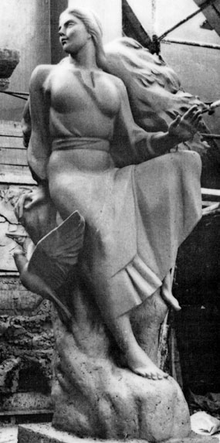
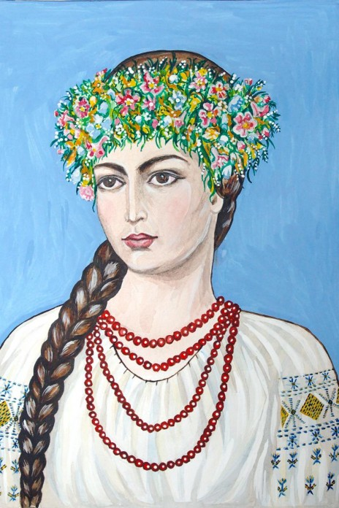
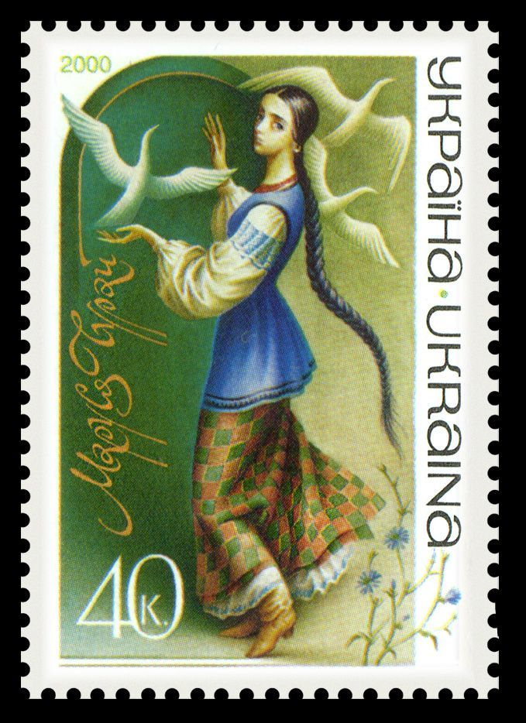
Скульптор Валентина Михалевич. Маруся Чурай.

Slide 10

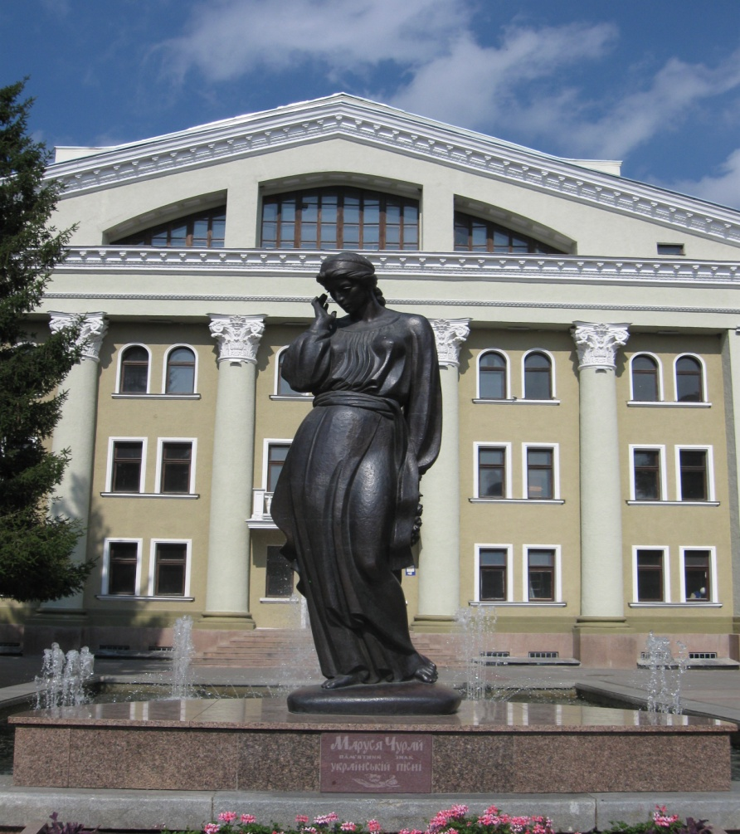
14 квітня 2006 року у Полтаві перед Полтавським академічним обласним музично-драматичним театром ім. Гоголя на Театральній площі було встановлено символічний монумент Пам'ятник Марусі Чурай

Slide 11

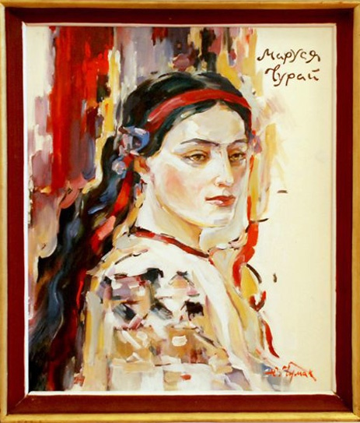
Ця дівчина не просто так, Маруся.
Це — голос наш.
Це — пісня.
Це — душа.

Slide 12

ДЯКУЮ ЗА УВАГУ

